Slide 1
ĐỒ ÁN CHUYÊN NGÀNH
Giảng viên hướng dẫn
Bùi Thanh Khiết

Slide 2
XÂY DỰNG WEBSITE QUẢN LÝ PHÒNG TRỌ
Lý do chọn đề tài
Hiện nay, khi các trường Đại học ngày một mở rộng, các khu công nghiệp xuất hiện ngày một nhiều, lượng sinh viên và người lao động sống xa nhà cũng tăng nhanh chóng một cách đáng kể. Chính xu hướng này kéo theo việc các khu nhà trọ mọc lên như nấm, đặc biệt là gần các trường Đại học Cao đẳng, khu công nghiệp, từ nội cho tới ngoại thành. Thực tế thì kinh doanh phòng trọ hay cho thuê căn hộ là một hình thức được nhiều người quan tâm hiện nay, bởi nó mang đến thu nhập cao và ổn định cho chủ nhà, nhu cầu luôn cao và ít chịu những tác động từ môi trường bên ngoài. Nếu số lượng phòng trọ của bạn ở mức trung trung, không quá nhiều thì dường như việc quản lý có lẽ cũng khá dễ dàng.
Chính vì thu nhập cao và không sợ không có người thuê, nhiều chủ nhà mạnh dạn đầu tư vào hình thức kinh doanh này, với quy mô nhà trọ lớn, nhiều phòng hay thậm chí là phân bố ở nhiều khu vực khác nhau, điều này khiến bạn không có đủ thời gian để quản lý tất cả. Vì vậy sử dụng Website quản lý nhà trọ chính là giải pháp đơn giản, hiệu quả để bạn có thể theo dõi tất cả mọi thứ.

Slide 3
XÂY DỰNG WEBSITE QUẢN LÝ PHÒNG TRỌ
TỔNG QUAN VỀ LARAVEL
PHÂN TÍCH THIẾT KẾ
GIAO DIỆN

Slide 4
1. TỔNG QUAN VỀ LARAVEL

Slide 5
A. Laravel là gì?
Laravel là một PHP framework, có mã nguồn mở và miễn phí, được xây dựng nhằm hỗ trợ phát triển các phần mềm, ứng dụng, theo kiến trúc MVC. Hiện nay, Laravel đang là PHP framework phổ biến nhất và tốt nhất. Vậy những lý do khiến Laravel được biết đến rộng rãi là gì?
Những lý do khiến Laravel trở nên rộng rãi:
Cú pháp dễ hiểu – rõ ràng
Hệ thống đóng gói modular và quản lý gói phụ thuộc
Nhiều cách khác nhau để truy cập vào các cơ sở dữ liệu quan hệ
Nhiều tiện ích khác nhau hỗ trợ việc triển khai vào bảo trì ứng dụng

Slide 6
B. Giới thiệu về Framework Laravel
Laravel là 1 open source, là một framework dùng để xây dựng web application, được thiết kế dựa trên mô hình MVC (Model, Controller, View), toàn bộ source code được đặt trên github. Theo kết qủa khảo sát của các Developer vào tháng 12 năm 2013, thì Laravel Framework đứng top 1 một trong những framework phổ biến nhất, tiếp sau là Phalcon, Symfony2, CodeIgniter và các framework khác. Tháng 8 năm 2014, Laravel Framework được xem như là một dự án PHP phổ biến nhất trên Github

Slide 7
2. PHÂN TÍCH THIẾT KẾ

Slide 8
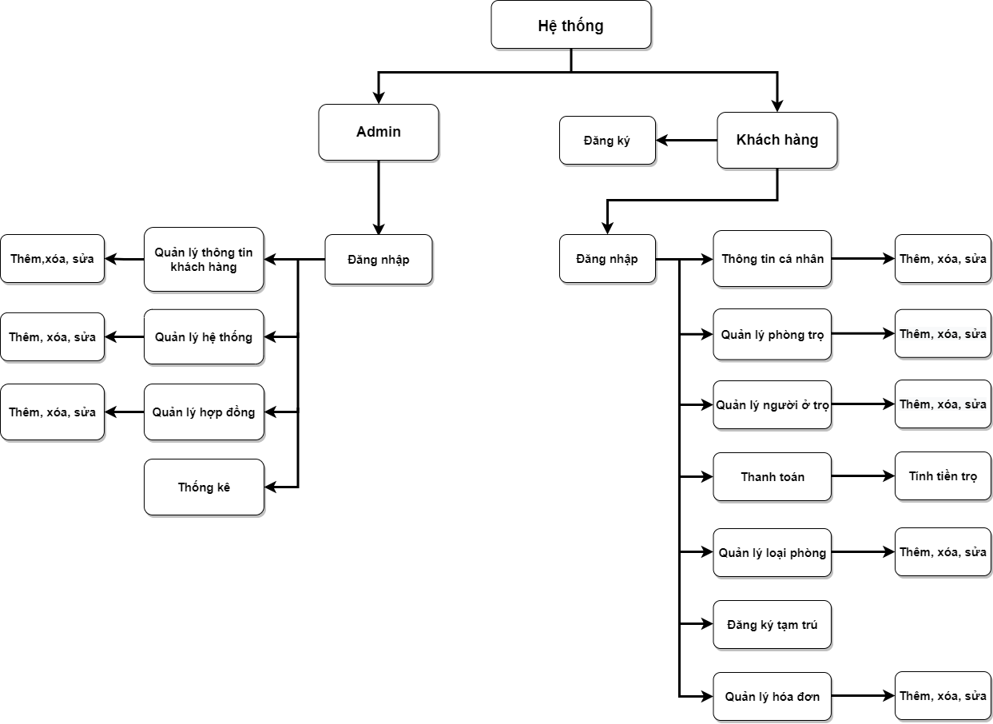
SƠ ĐỒ CHỨC NĂNG

Slide 9
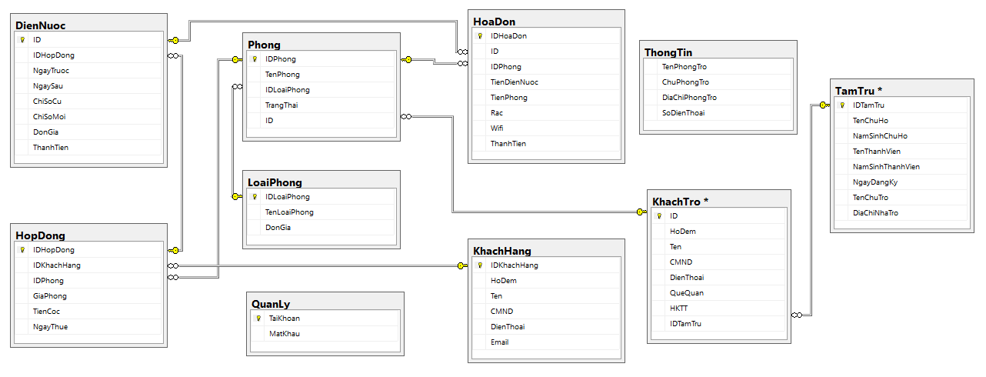
LƯỢT ĐỒ CƠ SỞ DỮ LIỆU

Slide 10
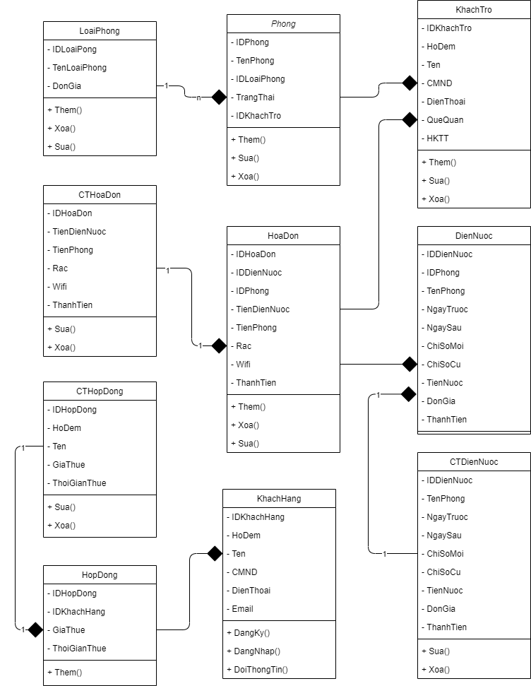
SƠ ĐỒ LỚP

Slide 11
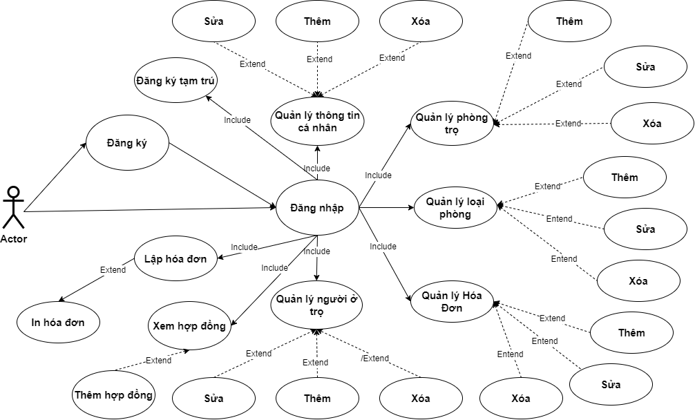
Use case khách hàng

Slide 12
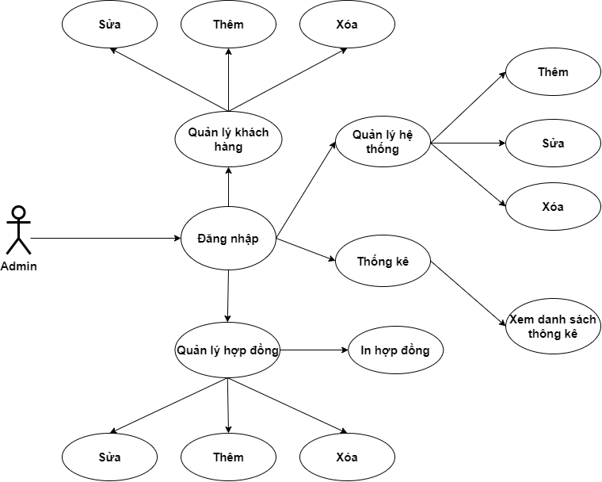
Use case Admin

Slide 13
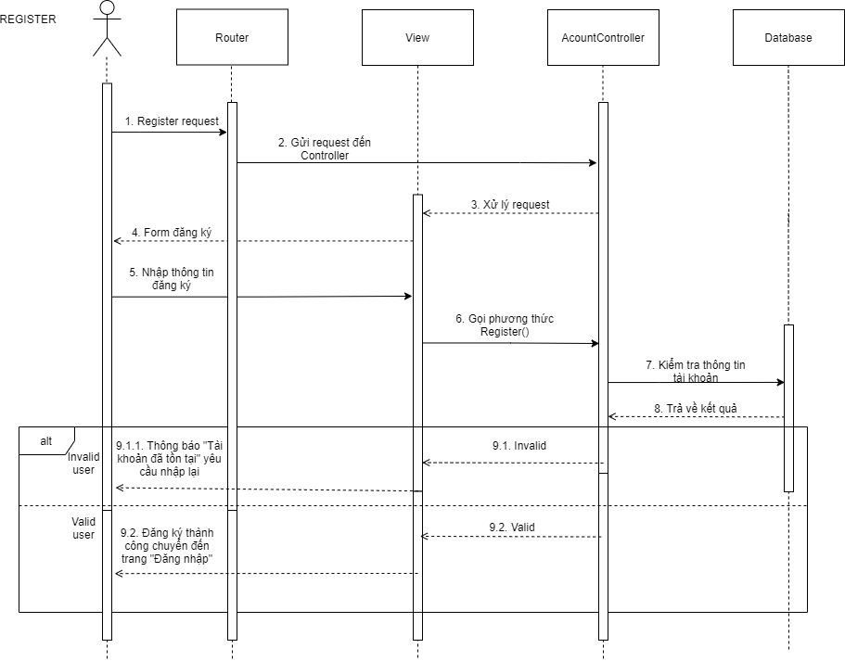
BIỂU ĐỒ HOẠT ĐỘNG
Đăng ký

Slide 14
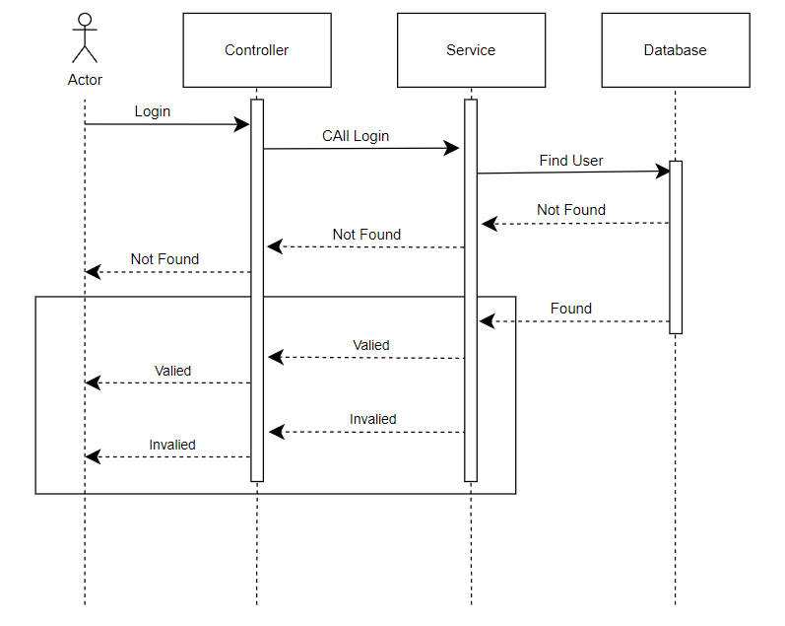
BIỂU ĐỒ HOẠT ĐỘNG
Đăng nhập

Slide 15
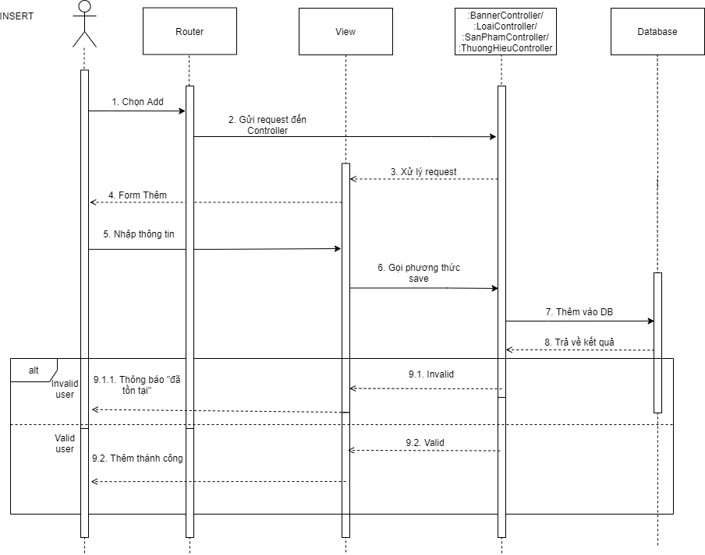
BIỂU ĐỒ HOẠT ĐỘNG
Insert

Slide 16
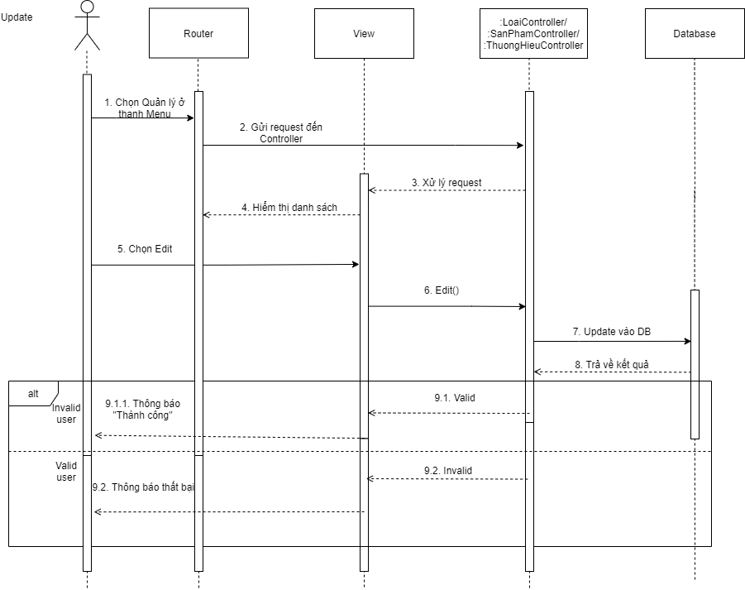
BIỂU ĐỒ HOẠT ĐỘNG
Update

Slide 17
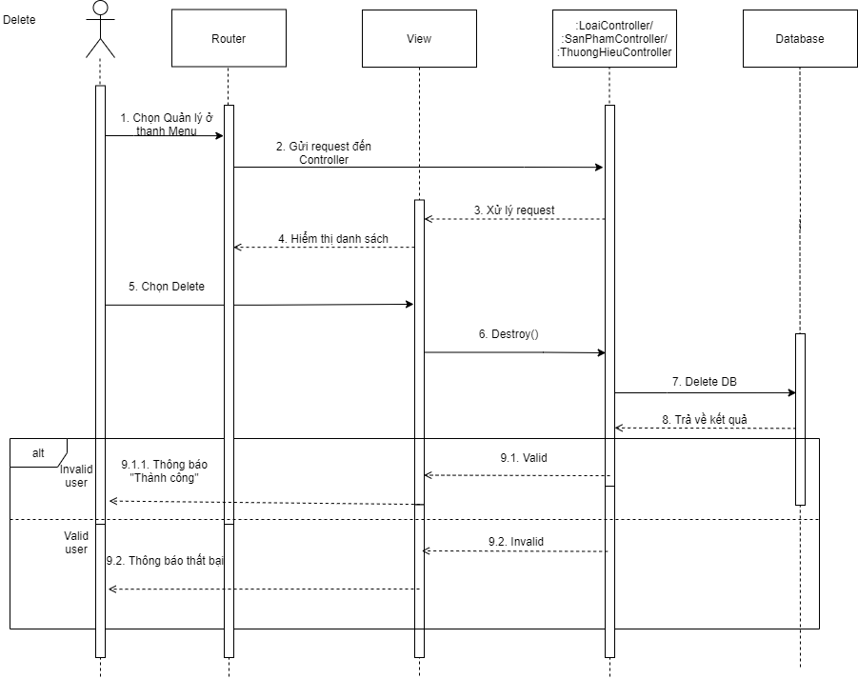
BIỂU ĐỒ HOẠT ĐỘNG
Delete

Slide 18
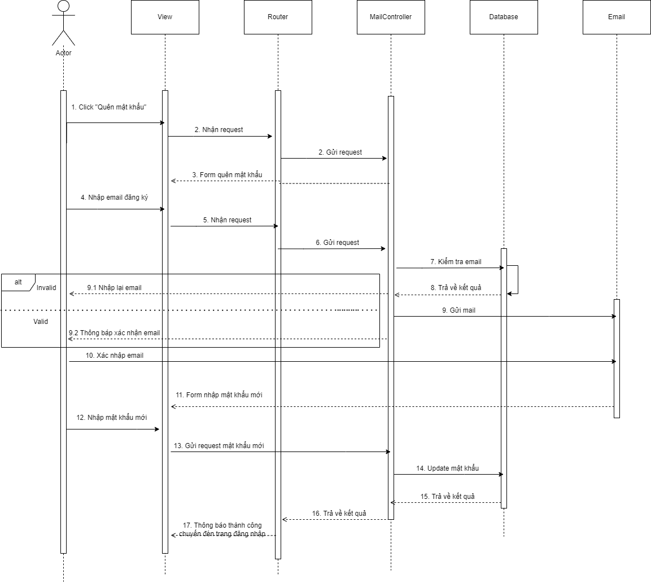
BIỂU ĐỒ HOẠT ĐỘNG
Quên mật khẩu

Slide 19
3. Giao diện

Slide 20
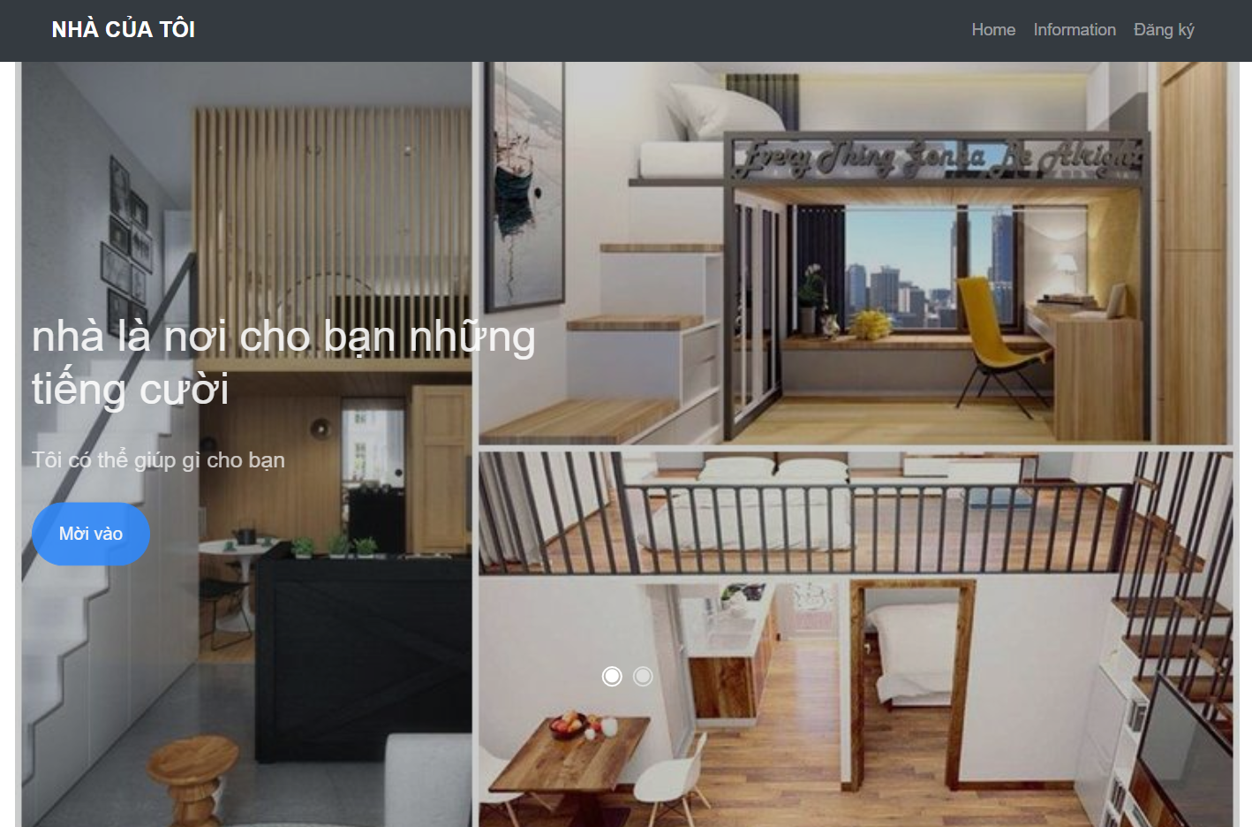
Trang chủ

Slide 21
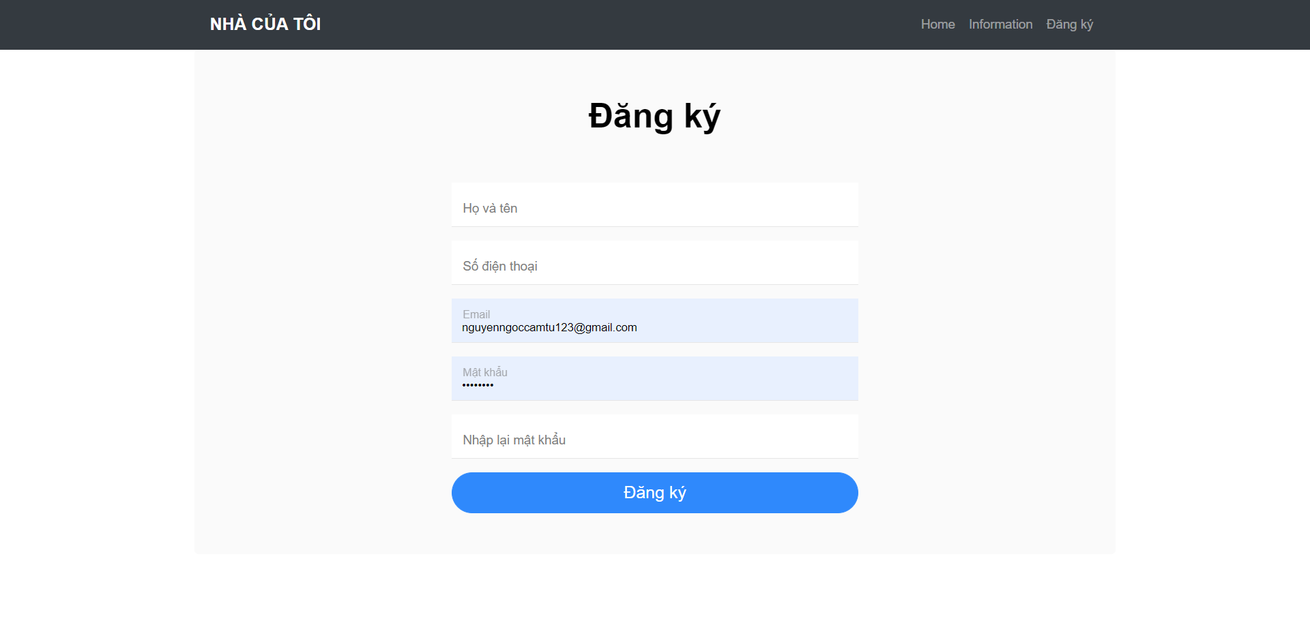
Trang đăng ký

Slide 22
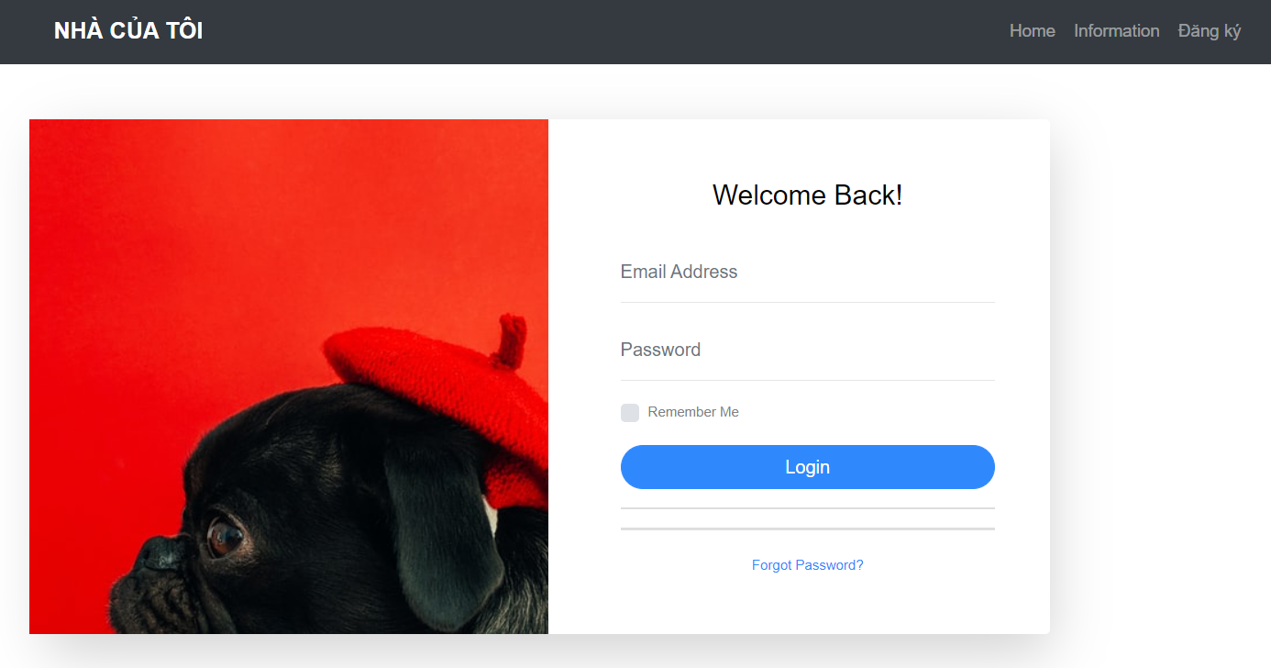
Trang đăng nhập

Slide 23
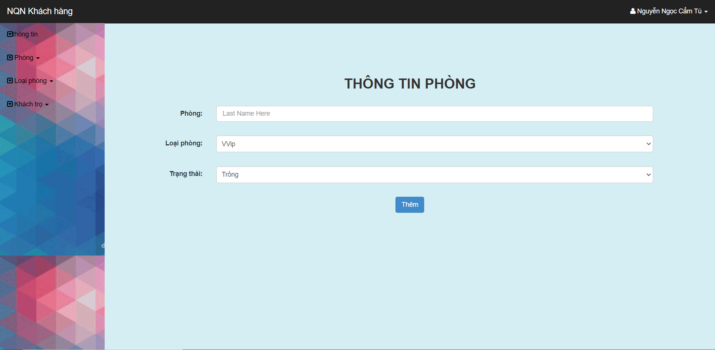
Trang thêm phòng

Slide 24
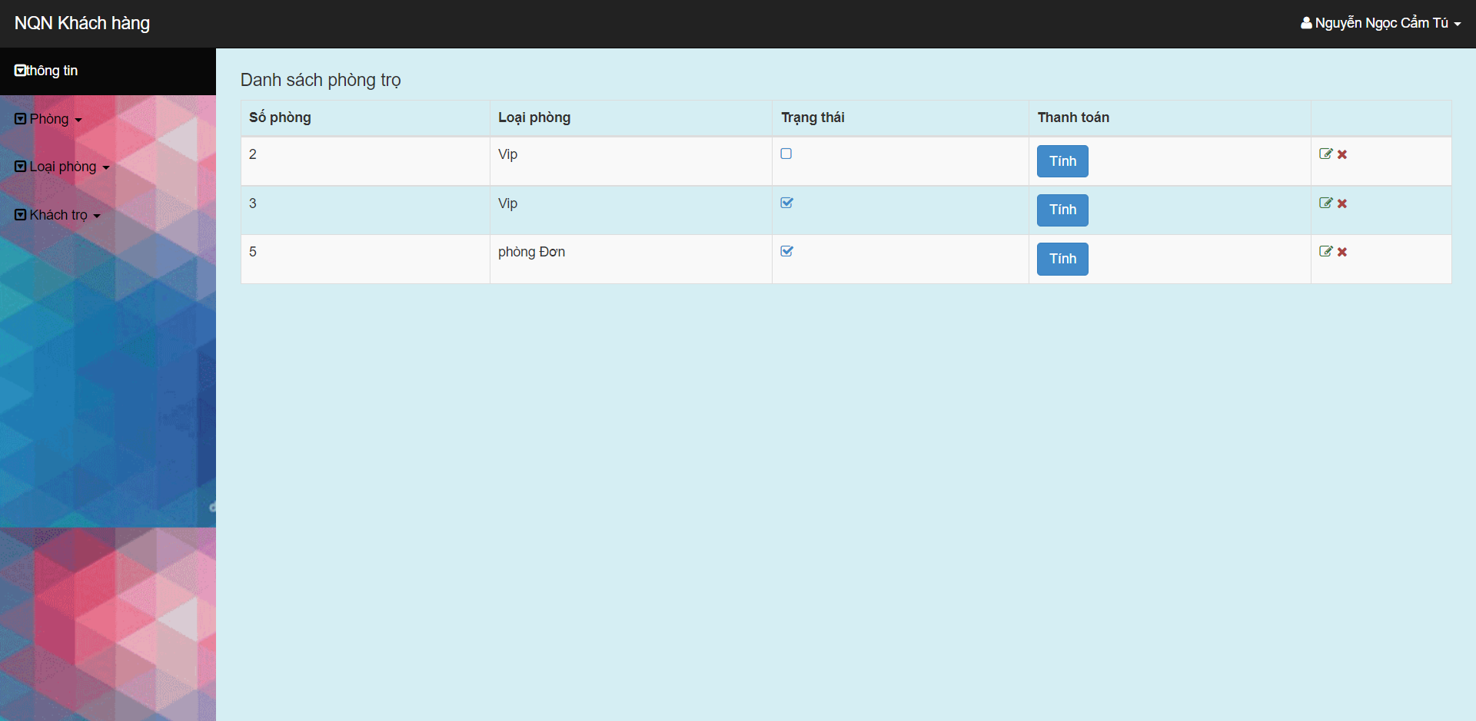
Trang quản lý phòng

Slide 25
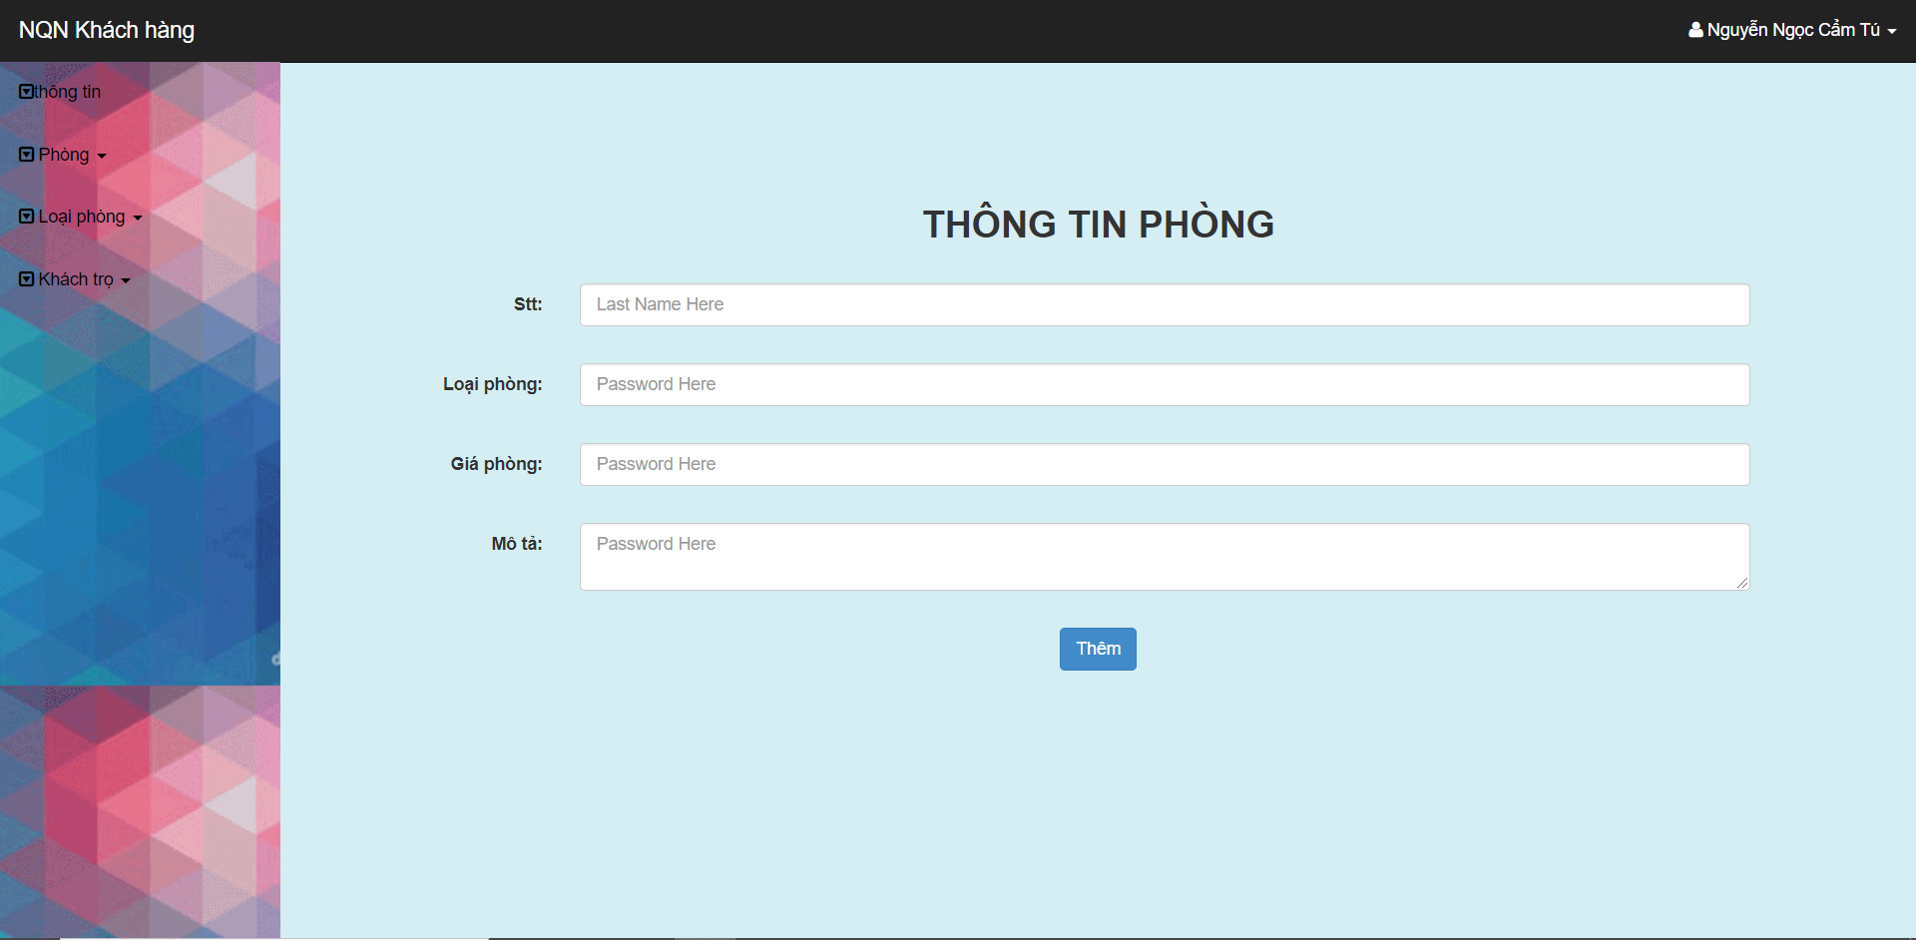
Trang thêm loại phòng

Slide 26
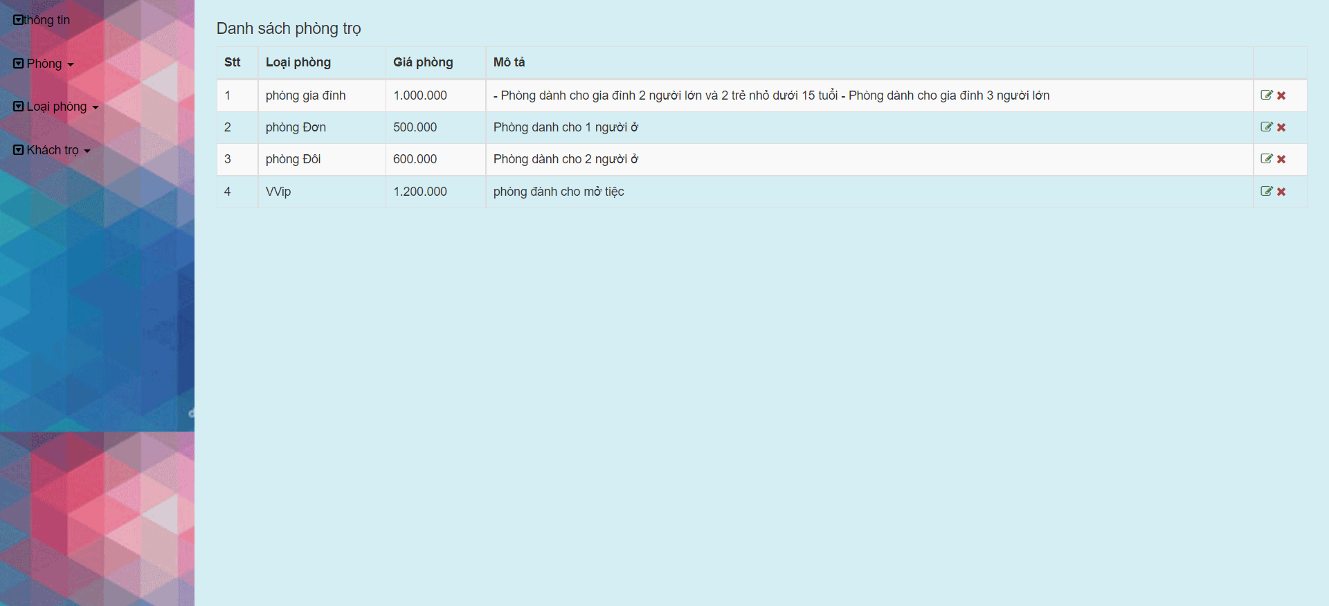
Trang quản lý loại phòng

Slide 27
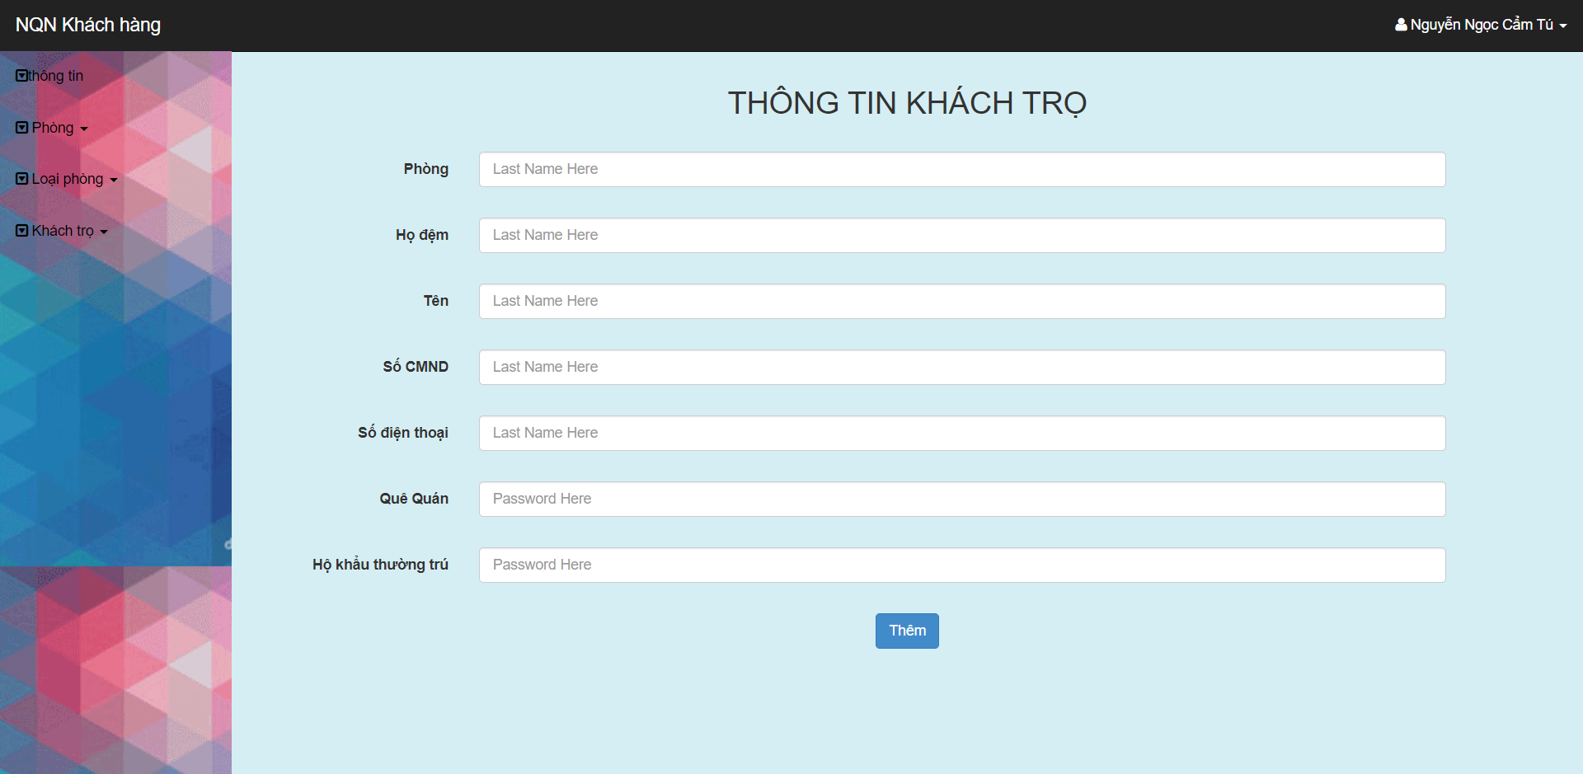
Trang thêm khách trọ

Slide 28
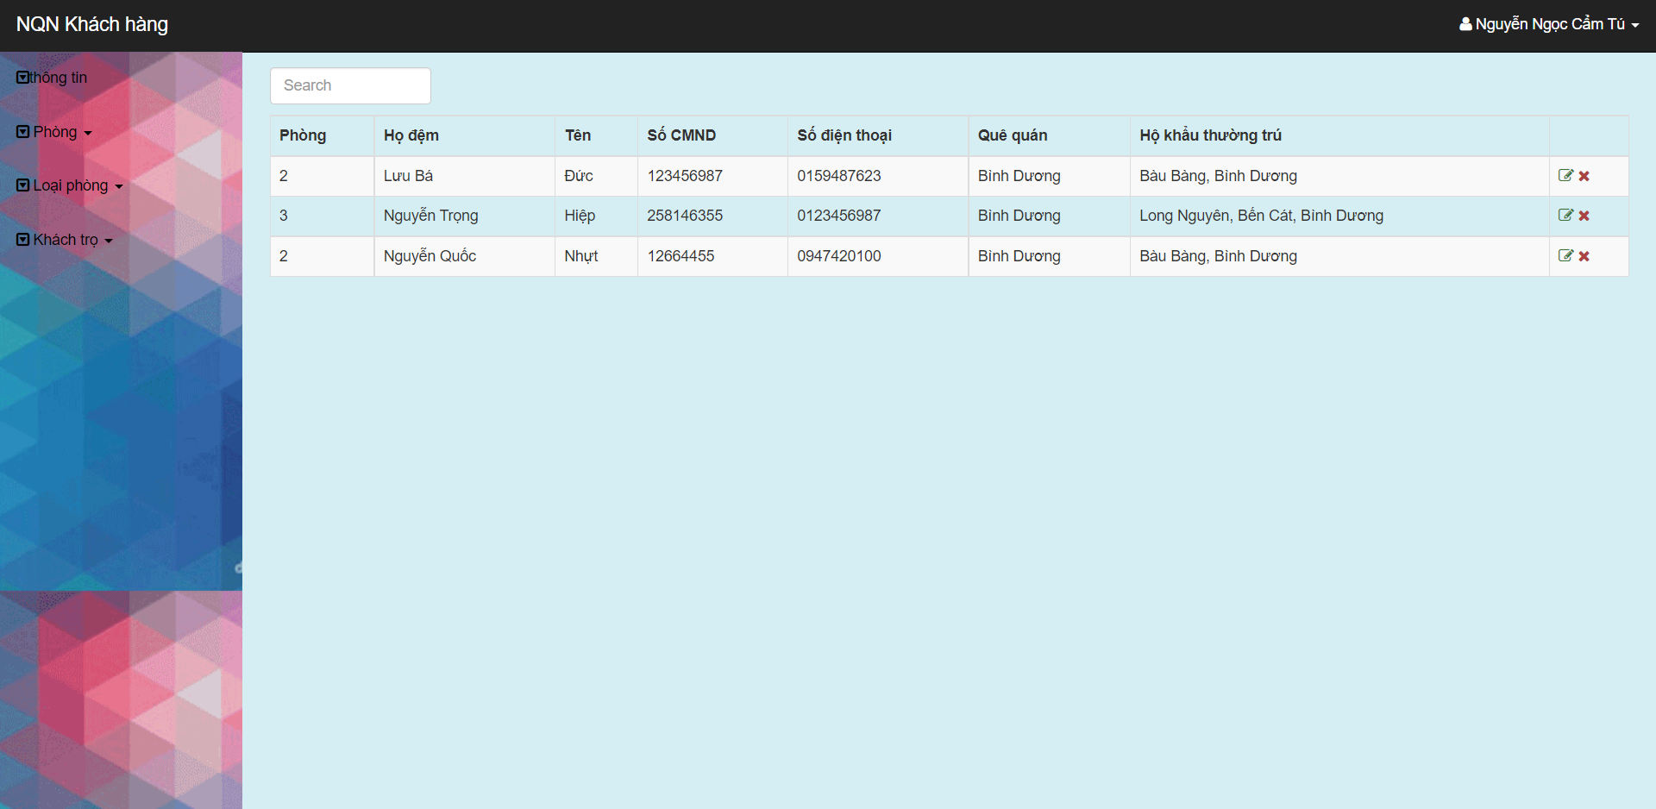
Trang quản lý khách trọ

Slide 29
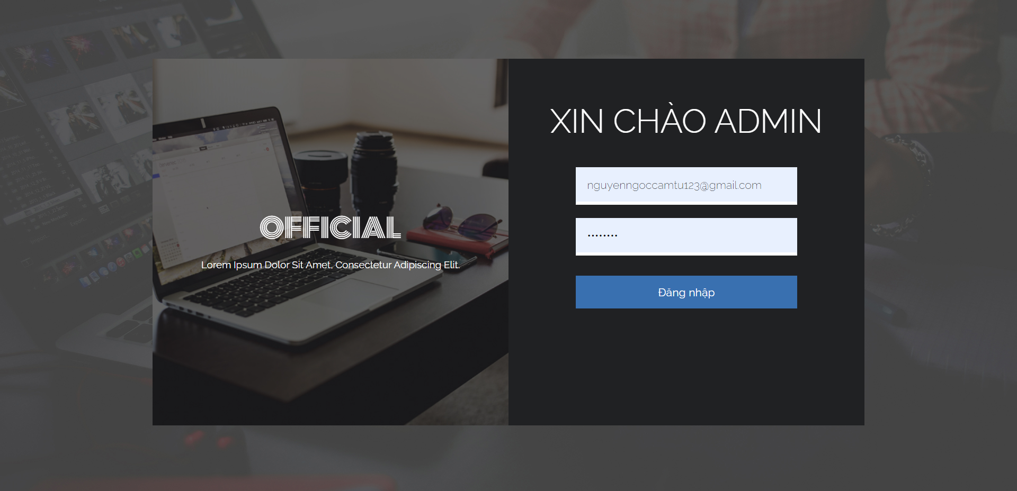
Trang đăng nhập Admin

Slide 30
KẾT LUẬN
Kết quả chưa đạt được
Hướng phát triển
Tiếp tục xây dựng website phát triển hoàn thiện các chức năng. Khắc phục một số lỗi còn tồn tại của website. Xây dựng hình thức thanh toán online cho website khi đăng ký hợp đồng
Kết quả
Hoàn thành các chức năng: đăng nhập, đăng ký, quản lý phòng, quản lý loại phòng, quản lý khách trọ, quản lý hợp đồng, quản lý tài khoản khách hàng
Một số chức năng chưa hoàn thành như: quản lý hệ thống, thanh toán, quản lý hóa đơn, quản lý điện, quản lý nước,…

Slide 31
Thanks
For listening

